Slide 1

第14章 二极管和晶体管
14.1 半导体的导电特性
14.2 PN结及其单向导电性
14.3 二极管
14.4 稳压二极管
14.5 双极型晶体管
14.6 光电器件

Slide 2
第14章 二极管和晶体管
本章要求：
了解二极管、稳压二极管和晶体管的工作原理和主要参数；
2. 会分析含有二极管的电路。

Slide 3
14.1 半导体的导电特性
半导体的导电特性：
热敏性： 当环境温度升高时，导电能力显著增强。
(可做成温度敏感元件，如热敏电阻)
光敏性：当受到光照时，导电能力明显变化。
(可做成各种光敏元件，如光敏电阻、
光敏二极管、光敏三极管等)。
掺杂性：往纯净的半导体中掺入某些杂质，导电
能力明显改变。
(可做成各种不同用途的半导体器件，
如二极管、三极管和晶闸管等）。

Slide 4

14.1.1 本征半导体
完全纯净的、具有晶体结构的半导体，称为本征半导体。
Si
Si
价电子
Si
Si
共价健
晶体中原子的排列方式
硅单晶中的共价健结构
共价键中的两个电子，称为价电子。

Slide 5
自由电子
价电子
自由电子和空穴都称为载流子
价电子在获得一定能量（温度升高或受光照）后，即可挣脱原子核的束缚，成为自由电子（带负电），同时共价键中留下一个空位，称为空穴（带正电）。
Si
Si
Si
Si
空穴
本征半导体的导电机理
自由电子和空穴成对地产生的同时，又不断复合。
在一定温度下，产生和复合达到动态平衡，半导体中的自由电子和空穴便维持一定的数目。
当半导体两端加上外电压时，在半导体中将出现两部分电流：
温度愈高，晶体中的自由电子和空穴便愈多。
1）自由电子作定向运动 →电子电流
2）价电子递补空穴 →空穴电流

Slide 6
14.1.2 N型半导体和 P 型半导体
在本征半导体中掺入微量的杂质（某种元素）,形成杂质半导体。
掺入五价元素
多余电子
自由电子是多数载流子，空穴是少数载流子。
Si
Si
p+
Si
Si
自由电子导电成为这种半导体的主要导电方式，称为N型半导体。
磷原子

Slide 7
14.1.2 N型半导体和 P 型半导体
掺入三价元素
空穴
Si
Si
空穴是多数载流子，自由电子是少数载流子。
Si
Si
B–
空穴导电成为这种半导体的主要导电方式，称为 P型半导体。
硼原子
无论N型或P型半导体都是中性的，对外不显电性。

Slide 8
14.2 PN结及其单向导电性
1. PN 结加正向电压（正向偏置）
P接正、N接负
PN结
－
多数载流子在电场的作用下通过PN结，形成较大的电流。
－
－
－
－
－
+
+
+
+
+
+
－
－
－
－
－
－
+
+
+
+
+
+
－
－
－
－
－
－
+
+
+
+
+
+
P
内电场
N
外电场
+
–
R
PN 结加正向电压时，PN 结变窄，正向电流较大，正向电阻较小，PN结处于导通状态。

Slide 9
2. PN 结加反向电压（反向偏置）
P接负、N接正
PN结
少数载流子在电场的作用下通过 PN结，由于少数载流子数量很少，形成很小的反向电流。
－
－
－
－
－
－
+
+
+
+
+
+
－
－
－
－
－
－
+
+
+
+
+
+
－
－
－
－
－
－
+
+
+
+
+
+
P
内电场
N
外电场
I_{R}
–
+
R
PN 结加反向电压时， PN 结变宽，反向电流较小，反向电阻较大，PN结处于截止状态。
温度越高少子的数目越多，反向电流将随温度增加。

Slide 10
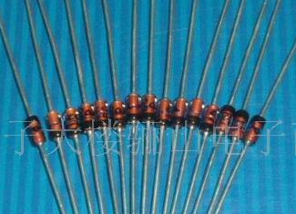
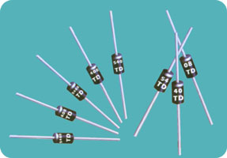

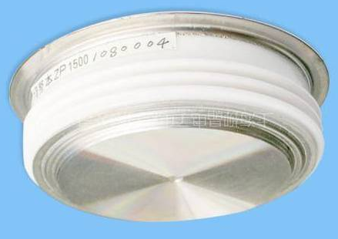
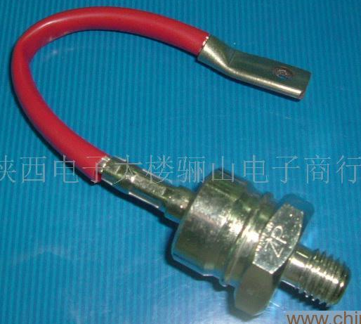
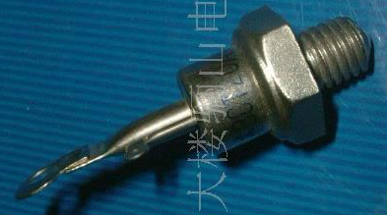
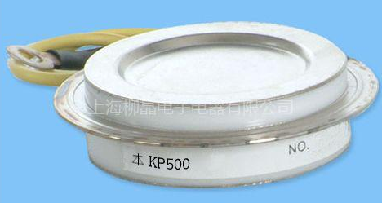
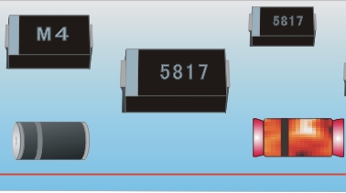
14.3 二极管
14.3.1 基本结构
(a) 点接触型
(b)面接触型
结面积小、结电容小、正向电流小。用于检波和变频等高频电路。
结面积大、正向电流大、结电容大，用于工频大电流整流电路。
PN结
PN结
符号
D
P
N
阳极
阴极

Slide 11
14.3.2 伏安特性
I
正向特性
特点：非线性
+
–
阳极
阴极
反向击穿
电压U_{(BR)}
硅0.6~0.7V,锗0.2~0.3V。
导通压降
U
反向电流在
一定电压范围
内保持常数。
–
+
硅管0.5V, 锗管0.1V。
死区电压
反向特性
外加电压大于死区电压二极管才能导通。
外加电压大于反向击穿电压二极管被击穿，失去单向导电性。

Slide 12
14.3.3 主要参数
1. 最大整流电流 I_{OM}
二极管长期使用时，允许流过二极管的最大正向平均电流。
2. 反向工作峰值电压 U_{RWM}
是保证二极管不被击穿而给出的反向峰值电压，一般是二极管反向击穿电压U(_{BR})的一半或三分之一。二极管击穿后单向导电性被破坏，甚至过热而烧坏。
3. 反向峰值电流 I_{RM}
指二极管加最高反向工作电压时的反向电流。反向电流大，说明管子的单向导电性差。I_{RM}受温度的影响，温度越高反向电流越大，硅管的反向电流较小，锗管的反向电流较大，为硅管的几十到几百倍。

Slide 13
二极管电路分析举例
导通截止
定性分析：判断二极管的工作状态
若二极管是理想的，
正向导通时正向管压降为零，
反向截止时二极管相当于断开。
硅0.6~0.7V锗0.2~0.3V
否则，正向管压降
分析方法：将二极管断开，分析二极管两端电位
的高低或所加电压U_{D}的正负。
若 V_{阳} >V_{阴}或 U_{D}为正( 正向偏置 )，二极管导通
若 V_{阳} <V_{阴}或 U_{D}为负( 反向偏置 )，二极管截止

Slide 14
V_{阳}
V_{阴}
例1：
D
电路如图，求：U_{AB}
A
+
取 B 点作参考点，断开二极管，分析二极管阳极和阴极的电位。
3kΩ
6V
U_{AB}
12V
–
B
V_{阳} =－6 V V_{阴} =－12 V
V_{阳}>V_{阴} 二极管导通
若忽略管压降，二极管可看作短路，U_{AB} =－ 6V
否则， U_{AB}低于－6V一个管压降，为－6.3Ｖ或－6.7V
在这里，二极管起钳位作用。

Slide 15
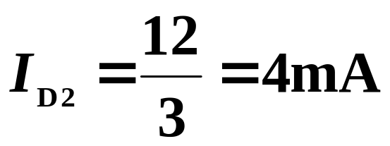
例2:
V_{2阳}
D₂
V_{2阴}
求：U_{AB}
V_{1阳}
V_{1阴}
D₁
两个二极管的阴极接在一起
取 B 点作参考点，断开二极管，分析二极管阳极和阴极的电位。
A
12V
+
6V
3kΩ
U_{AB}
–
B
V_{1阳} =6 V，V_{2阳}=12 V，V_{1阴} = V_{2阴}= 0 V
U_{D1} = 6V，U_{D2} =12V
∵ U_{D2} >U_{D1} ∴ D₂ 优先导通，
V_{1阴} = V_{2阴}= 12 V
D₁截止。
若忽略管压降，二极管可看作短路，U_{AB} = 12 V
流过 D₂ 的电流为
D₂ 起钳位作用， D₁起隔离作用。
D₁承受反向电压为－6 V

Slide 16
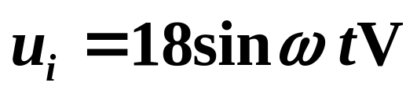

例3：
R
已知：
二极管是理想的，试画出 u_{o} 波形。
+
+
D
u_{i}
u_{o}
8V
–
–
u₂
二极管的用途：
整流、检波、
限幅、钳位、开
关、元件保护、
温度补偿等。
参考点
18V
8V
二极管阴极电位为 8 V
u_{i} > 8V，二极管导通，可看作短路 u_{o} = 8V
u_{i} < 8V，二极管截止，可看作开路 u_{o} = u_{i}

Slide 17
14.4 稳压二极管
1. 符号
2. 伏安特性
I
+
–
稳压管正常工作时加反向电压
U_{Z}
U
稳压管反向击穿后，电流变化很大，但其两端电压变化很小，利用此特性，稳压管在电路中可起稳压作用。
I_{Z}
Δ I_{Z}
Δ U_{Z}
I_{ZM}
使用时要加限流电阻

Slide 18
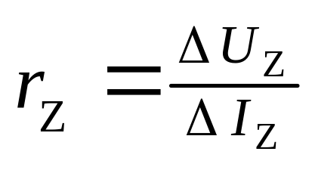
3. 主要参数
(1) 稳定电压U_{Z}
稳压管正常工作(反向击穿)时管子两端的电压。
(2) 电压温度系数α_{ｕ}
环境温度每变化1°C引起稳压值变化的百分数。
(3) 动态电阻
r_{Z}愈小，曲线愈陡，稳压性能愈好。
(4) 稳定电流 I_{Z} 、最大稳定电流 I_{ZM}
(5) 最大允许耗散功率 P_{ZM} = U_{Z} I_{ZM}

Slide 19
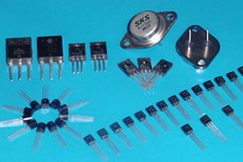

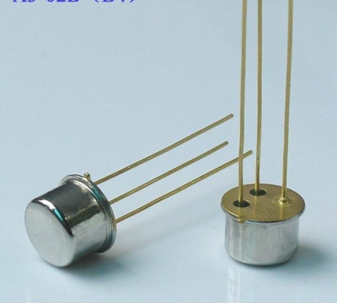
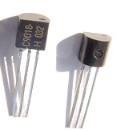
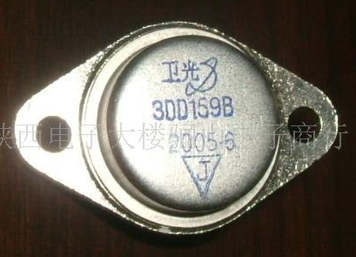
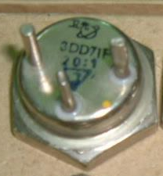
14.5 双极型晶体管
14.5.1 基本结构
NPN型
PNP型
集电极
发射极
集电极
发射极
N
P
N
P
N
P
C
E
C
E
基极
基极
B
B
符号：
NPN型晶体管
PNP型晶体管
C
I_{C}
C
I_{C}
B
B
T
T
I_{B}
I_{B}
I_{E}
I_{E}
E
E

Slide 20
结构特点：
集电区：
面积最大
集电极
C
基区：最薄，
掺杂浓度最低
集电结
N
基极
P
B
N
发射结
E
发射区：掺
杂浓度最高
发射极

Slide 21
14.5.2 电流分配和放大原理
1. 晶体管放大的外部条件
发射结正偏、集电结反偏
各电极的电位：
NPN
发射结正偏 V_{B}>V_{E}
集电结反偏 V_{C}>V_{B}
C
N
R_{C}
B
P
N
PNP
发射结正偏 V_{B}<V_{E}
集电结反偏 V_{C}<V_{B}
R_{B}
E_{C}
E_{B}
E

Slide 22
2. 各电极电流关系及电流放大作用
I_{B}(mA)
0
0.02
0.04
0.06
0.08
0.10
I_{C}(mA)
<0.001
0.70
1.50
2.30
3.10
3.95
I_{E}(mA)
<0.001
0.72
1.54
2.36
3.18
4.05
结论:
1）三电极电流关系 I_{E} = I_{B} + I_{C}
2） I_{C} >> I_{B} ， I_{C} ≈ I_{E}
3） Δ I_{C} >> Δ I_{B}
把基极电流的微小变化能够引起集电极电流较大变化的特性称为晶体管的电流放大作用。
实质:用一个微小电流的变化去控制一个较大电流的变化，是CCCS器件。

Slide 23
14.5.3 特性曲线
即管子各电极电压与电流的关系曲线，是管子内部载流子运动的外部表现，反映了晶体管的性能，是分析放大电路的依据。
为什么要研究特性曲线：
1）直观地分析管子的工作状态
2）合理地选择偏置电路的参数，设计性能良好的电路
重点讨论应用最广泛的共发射极接法的特性曲线

Slide 24
I_{C}
测量晶体管特性的实验线路
mA
I_{B}
+
μA
+
+
V
U_{CE}
E_{C}
R_{B}
V
U_{BE}
–
输出回路
输入回路
+
–
–
–
E_{B}
共发射极电路
发射极是输入回路、输出回路的公共端

Slide 25
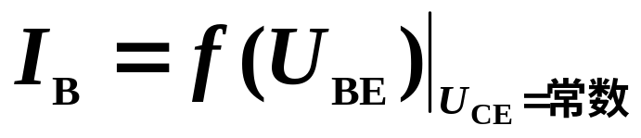
1. 输入特性
特点:非线性
正常工作时发射结电压：
NPN型硅管
U_{BE} ≈ 0.6~0.7V
PNP型锗管
U_{BE} ≈ −0.2 ~ − 0.3V
I_{B}(μA)
80
U_{CE}≥1V
60
40
20
U_{BE}(V)
O
0.4
0.8
死区电压：硅管0.5V，锗管0.1V。

Slide 26
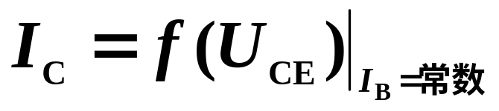
2. 输出特性
输出特性曲线通常分三个工作区：
I_{C}(mA )
(1) 放大区
100μA
在放大区有 I_{C}=β I_{B} ，也称为线性区，具有恒流特性。
4
80μA
3
60μA
放大区
2
40μA
发射结处于正向偏置、集电结处于反向偏置，晶体管工作于放大状态。
1
20μA
I_{B}=0
O
3
6
9
12
U_{CE}(V)
U_{BE}< U_{CE} < U_{CC}

Slide 27
（2）截止区
I_{B} < 0 以下区域为截止区，有 I_{C} =I_{CEO} ≈ 0 。
发射结处于反向偏置，集电结处于反向偏置，晶体管工作于截止状态。
U_{CE} ≈ U_{CC}
I_{C}(mA )
（3）饱和区
饱和区
100μA
当U_{CE}≤ U_{BE}时，晶体管工作于饱和状态。
I_{B} ≥I_{C} / β ，发射结处于正向偏置，集电结也处于正向偏置。
4
80μA
3
60μA
2
40μA
20μA
深度饱和时，
硅管U_{CES} ≈ 0.3V，
锗管U_{CES} ≈ 0.1V。
1
U_{CE} ≈ 0
I_{B}=0
O
3
6
9
12
U_{CE}(V)
截止区

Slide 28

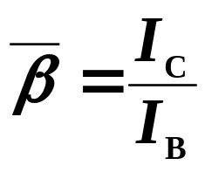
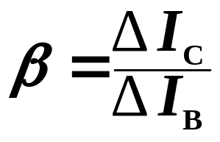
14.5.4 主要参数
表示晶体管特性的数据称为晶体管的参数，晶体管的参数是设计电路、选用晶体管的依据。
1. 电流放大系数，β
当晶体管接成发射极电路时，
直流电流放大系数
交流电流放大系数
常用晶体管的β 值在20 ~ 200之间。
在以后的计算中，一般作近似处理：β = 。

Slide 29
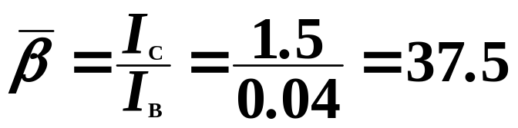
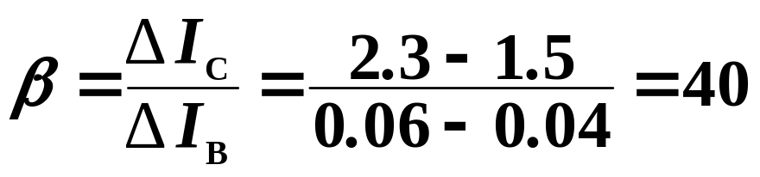
例：在U_{CE}= 6 V时， 在 Q₁ 点I_{B}=40μA, I_{C}=1.5mA；
在 Q₂ 点I_{B}=60 μA, I_{C}=2.3mA。
I_{C}(mA )
在 Q₁ 点，有
4
100μA
3
80μA
Q₂
由 Q₁ 和Q₂点，得
60μA
2
Q₁
40μA
1
20μA
I_{B}=0
O
3
6
9
12
U_{CE}(V)
在以后的计算中，一般作近似处理：β = 。

Slide 30
2.集-基极反向截止电流 I_{CBO}
I_{CBO}是由少数载流子的漂移运动所形成的电流，受温度的影响大。
温度↑→I_{CBO}↑
I_{CBO}
μA
E_{C}
–
+
3.集-射极反向截止电流(穿透电流)I_{CEO}
–
+
I_{CEO}受温度的影响大。
温度↑→I_{CEO}↑，所以I_{C}也相应增加。三极管的温度特性较差。
μA
I_{B}=0
I_{CEO}

Slide 31
4. 集电极最大允许电流 I_{CM}
集电极电流 I_{C}上升会导致三极管的β 值的下降，当 β 值下降到正常值的三分之二时的集电极电流即为 I_{CM}。
5. 集-射极反向击穿电压 BU_{(BR)CEO}
当集—射极之间的电压 U_{CE} 超过一定的数值时，三极管就会被击穿。手册上给出的数值是25°C、基极开路时的击穿电压 BU _{(BR)} _{CEO}。
6. 集电极最大允许耗散功耗P_{CM}
P_{CM}取决于三极管允许的温升，消耗功率过大，温升过高会烧坏三极管。
P_{C} ≤ P_{CM} =I_{C} U_{CE}
硅管允许结温约为150°C，锗管约为 70∼90°C。

Slide 32
由三个极限参数可画出三极管的安全工作区
I_{C}
I_{CM}
I_{C}U_{CE}=P_{CM}
安全工作区
O
U_{(BR)CEO}
U_{CE}

Slide 33
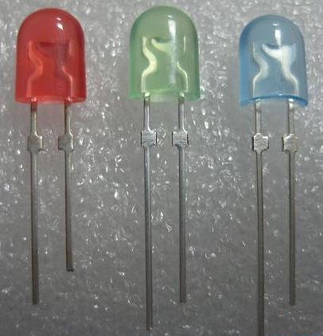
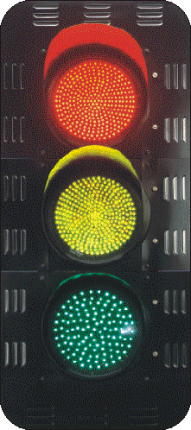
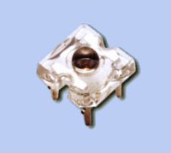

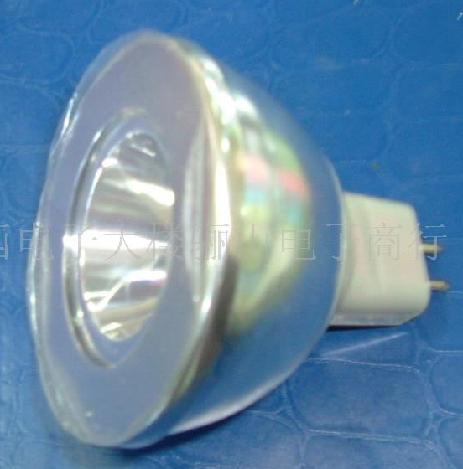
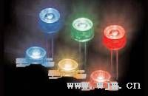
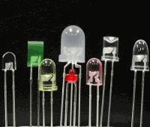
14.6 光电器件
14.6.1 发光二极管
符号
有正向电流流过时，发出一定波长范围的光，目前的发光管可以发出从红外到可见波段的光，它的电特性与一般二极管类似，正向电压较一般二极管高，电流为几 ~ 几十mA

Slide 34
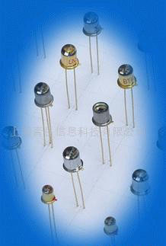
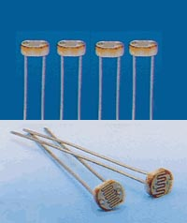
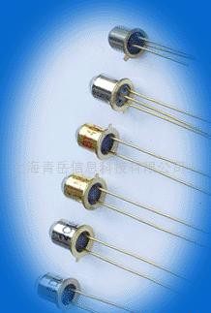
14.6 光电器件
14.6.2 光电二极管
符号
反向电流随光照强度的增加而上升。
I
U
照度增加
光敏电阻

Slide 35
14.6 光电器件
14.6.3 光电晶体管
普通晶体管：基极电流I_{Ｂ}控制集电极电流 I_{C}。
光电晶体管：入射光照度E控制集电极电流I_{C}。
i_{C}
E₄
C
E₃
E₂
E₁
E
E=0
符号
u_{CE}
O
输出特性
有光照时，电流一般为零点几毫安到几毫安。
光电晶体管多用来作光电开关元件或光电逻辑元件。

Slide 36
光电开关
光电耦合器
发光端与受光端彼此独立，完全没有电的联系。
光电开关多用于光电计数、报警、安全保护、无接触开关，及各种光电控制等方面。
光电耦合器多用于电位隔离、电平匹配、抗干扰电路、逻辑电路、模/数转换、长线传输、过流保护，及高压控制等方面。

Slide 37
应用举例：插卡式电源开关
KA
房间电源
继电器
卡
+
7812
+
KA
光电开关
调节延时时间
+
插入卡时，光线被阻断，晶体管导通，继电器动作，接通房间电源；
取出卡后，延时几秒后，关断电源。

Slide 38
作业:
14.3.6 (b) (c)
14.6.1

